Slide 1
О порядке формирования и исполнения календарного плана официальных физкультурных мероприятий и спортивных мероприятий Свердловской области на 2018 год
Ирина Владимировна Карпухина
Начальник отдела учебно-спортивной и физкультурно-массовой работы Министерства физической культуры и спорта Свердловской области

Slide 2
Задачи формирования календарного плана на 2018 год
1. Создание целостной системы физкультурных мероприятий, способствующей:
- развитию массовой физической культуры среди различных слоев и социальных групп населения Свердловской области,
- развитию видов спорта,
- формированию эффективной системы подготовки спортивного резерва в Свердловской области отбора спортсменов в спортивные сборные команды Свердловской области и Российской Федерации (основной и резервный составы),
- созданию благоприятных условий для планомерной подготовки спортсменов Свердловской области в соревнованиях Всероссийского и Международного уровня, в том числе:
XXIII зимних Олимпийских играх и XII зимних Паралимпйских играх 2018 года (Южная Корея, г. Пхёнчхан),
ХIХ Зимних Сурдлимпийских игр 2019 года,
ХХХII Летних Олимпийских игр и ХVI Паралимпийских игр (Япония, г. Токио) 2020 года.
2. Координация взаимодействия организаторов физкультурных мероприятий и спортивных мероприятий.

Slide 3
Структура календарного плана
КАЛЕНДАРНЫЙ ПЛАН
ЧАСТЬ 4
Участие спортсменов в спортивных и физкультурных мероприятий Всероссийского и Международного уровней, а также в тренировочных мероприятий
ЧАСТЬ 2
Региональные и межмуниципальные спортивные мероприятия
ЧАСТЬ 1
Физкультурные мероприятия среди различных категорий населения
ЧАСТЬ 3
Спортивные мероприятия всероссийского и международного уровня

Slide 4
ЧАСТЬ I
План физкультурных мероприятий среди различных категорий населения Свердловской области
Физкультурные мероприятия и комплексные мероприятия среди различных групп населения
1.
Спортивно-массовые, организационные мероприятия, семинары, спортивные праздники
2.
Мероприятия по поэтапному внедрению Всероссийского физкультурно-спортивного комплекса «Готов к труду и обороне»
3.
Распоряжение Правительства Российской Федерации от 24 ноября 2015 года № 2390-р «Перечень официальных физкультурных мероприятий и спортивных мероприятий, подлежащих обязательному ежегодному включению в Единый календарный план межрегиональных, всероссийских и международных физкультурных мероприятий и спортивных мероприятий субъектов Российской Федерации и муниципальных образований»
4.

Slide 5
ЧАСТЬ II
План региональных и межмуниципальных спортивных мероприятий Свердловской области
ПО ВИДАМ СПОРТА
Спортивные мероприятия по летним видам спорта
Спортивные мероприятия по зимним видам спорта
Спортивные мероприятия по национальным видам спорта
Спортивные мероприятия по Паралимпийским и Сурдлимпийским видам спорта, Спорт ЛИН
Сформирована исключительно по предложениям аккредитованных региональных федераций по видам спорта.
Чемпионаты, Первенства, Кубки области, областные соревнования по видам спорта.

Slide 6
ЧАСТЬ III
План спортивных мероприятий всероссийского и международного уровня, проводимых на территории Свердловской области
ПО ВИДАМ СПОРТА
Спортивные мероприятия по летним видам спорта
Спортивные мероприятия по зимним видам спорта
Приказ Министерства спорта Российской Федерации от 30.03.2017 № 284 «Об утверждении порядка направления общероссийской спортивной федерацией заявки на проведение на территории Российской Федерации международных спортивных мероприятий, в отношении которых возникают обязательства Российской Федерации, в том числе на участие в конкурсе на право проведения таких мероприятий».
Приказ Минспортуризма Российской Федерации от 08 мая 2009 года № 289 «Об утверждении порядка включения физкультурных мероприятий и спортивных мероприятий в Единый календарный план межрегиональных, всероссийских и международных физкультурных мероприятий и спортивных мероприятий».

Slide 7
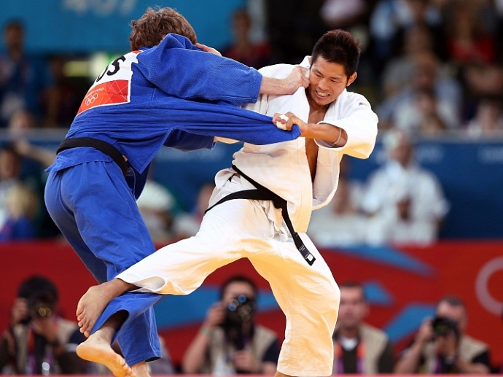
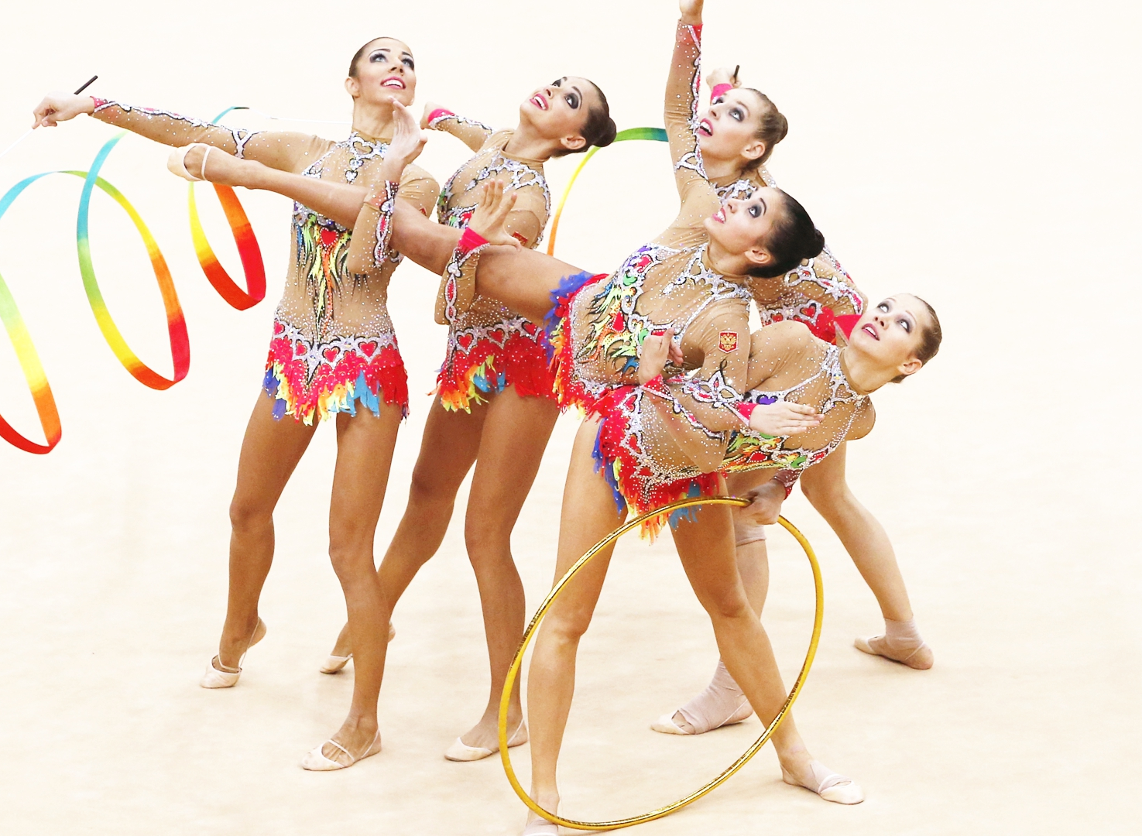
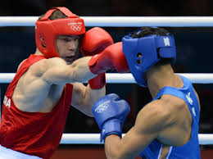
В 2018 году в СО пройдут наиболее крупные спортивные мероприятия
МЕЖДУНАРОДНЫЕ МЕРОПРИЯТИЯ:
- Чемпионат мира по футболу - 2018;
- Международные соревнования по дзюдо среди мужчин и женщин серии «Большой шлем»;
- Финал Континентального Кубка FIS по лыжному двоеборью;
- Этапы Кубка мира FIS по прыжкам на лыжах с трамплина среди мужчин и женщин
- Чемпионат мира по парусному спорту;
- Международные соревнования по натурбану;
- Международный легкоатлетический марафон «Европа-Азия»
ВСЕРОССИЙСКИЕ МЕРОПРИЯТИЯ:
- Всероссийские соревнования по конькобежному спорту среди юниоров на призы ЗМС В.С.Стениной;
- Всероссийские соревнования на Кубок Губернатора Свердловской области по эстетической гимнастике "Малахитовая лента";
- Всероссийские соревнования по спортивной аэробике "Малахитовая шкатулка";
- Всероссийские соревнования по армрестлингу "Кубок Урала";
- Всероссийские соревнования по художественной гимнастике памяти ЗТ СССР Е.А. Облыгиной;
- Всероссийский турнир по дзюдо памяти Героя - разведчика Н.И.Кузнецова (юниоры и юниорки до 23 лет);
- Всероссийские соревнования класса "А", памяти Маршала Советского Союза Г.К.Жукова, с приглашением иностранных спортсменов (юниоры, юниорки)

Slide 8
ЧАСТЬ IV
- Участие спортсменов-членов спортивных сборных команд Свердловской области в спортивных и физкультурных мероприятий всероссийского и международного уровней;
- Тренировочные мероприятия спортсменов-членов спортивных сборных команд Свердловской области
В четвертой части Календарного плана обращаем Ваше внимание на правильность оформления заявки на участие в вышестоящих спортивных соревнованиях

Slide 9
Порядок подписания заявки
1. Основанием для допуска к соревнованиям участника по медицинским требованиям является заявка с отметкой напротив фамилии спортсмена «допущен» с подписью врача по спортивной медицине, скрепленной личной печатью врача, при наличии подписи с расшифровкой ФИО врача в конце заявки, скрепленной печатью учреждения, имеющего лицензию по «спортивной медицине и лечебной физкультуре», допустившего спортсмена.
2. Заявка подписывается руководителем организации, ставиться печать организации, принимающей участие в соревнованиях.
3. Лицо, ответственное за составление заявки (ответственное за участие в соревнованиях) подписывает заявку на участие в соревнованиях, руководителями органов исполнительной власти субъектов Российской Федерации в области физической культуры и спорта и/или аккредитованных региональных спортивных федераций (или физкультурно-спортивных организаций, в том числе спортивных клубов - для командных игровых видов спорта).
4. Подписанная заявка на участие в соревнованиях направляется в мандатную комиссию в соответствии со сроками, указанными в Положении о проведении соревнований (по виду спорта).

Slide 10
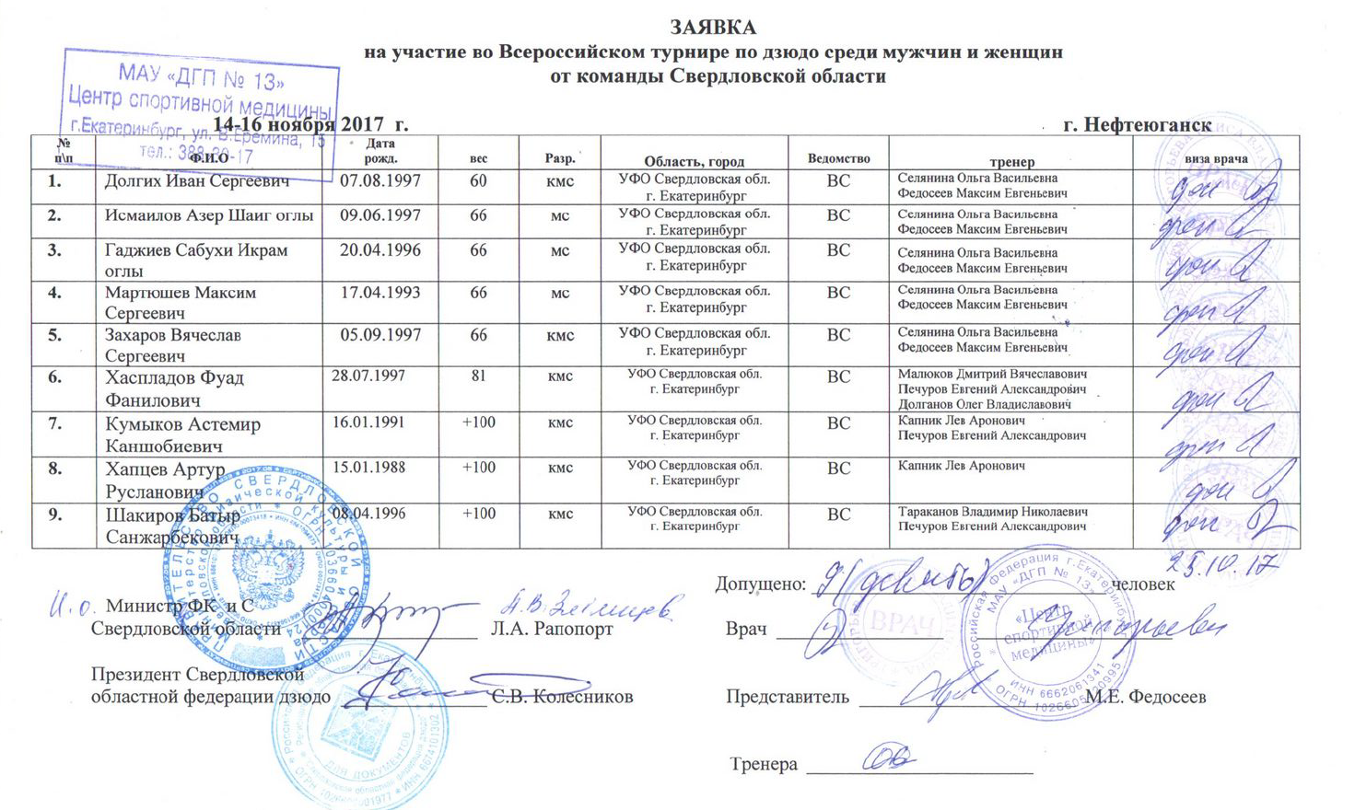
Образец заполнения ЗАЯВКИ

Slide 11
Сроки
До 15 октября 2017 года – региональные спортивные федерации, физкультурно-­спортивных организации и ведомства направляют в Центры спортивной подготовки Свердловской области и Центр проведениям физкультурных и спортивных мероприятий проекты заявок на включение официальных физкультурных мероприятий и спортивных мероприятий в КП.
до 15 ноября 2017 года ГАУ СО "ЦСМ" готовит сводный проект КП на 2018 год и передает на согласование в отдел учебной и физкультурно-спортивной работы Министерства.
Отдел учебной и физкультурно-спортивной работы Министерства:
- до 25 ноября 2017 года готовит заключение о сформированном проекте КП.
- до 20 декабря 2017 года представляет КП на утверждение Коллегии Министерства.
Внесение изменений в КП не позднее, чем за 30 дней до начала проведения мероприятий (учитывая требования по безопасности).

Slide 12
Федеральное и региональное законодательство в части касающейся формирования и реализации КП
Выполнение требований распоряжения Правительства Российской Федерации от 24 ноября 2015 года № 2390-р
- Выполнение требований Постановлением Правительства Российской Федерации от 18.04.2014 № 353
- Приказ Минздрава России от 01.03.2016 № 134н
- Соблюдение Правил соревнований по виду спорта, утвержденных Минспором РФ
- Обязательное включение объектов спорта, используемых для проведения официальных физкультурных и спортивных мероприятий – во Всероссийском реестре объектов спорта
- Исполнение профессионального стандарта по должности «Спортивный судья» Приказ Минтруда России от 23.10.2015 N 769н
- Приказ Министерства спорта Российской Федерации от 30.03.2017 № 284
- Приказ Минспортуризма Российской Федерации от 08 мая 2009 года № 289

Slide 13
ГОСУДАРСТВЕННОЕ ЗАДАНИЕ
Доступ к объектам спорта
время/день | понедельник | вторник | среда | четверг | пятница | суббота | воскресение
6.15–7.45 | Предоставление доступа населению | Предоставление доступа населению | Предоставление доступа населению |  | Предоставление доступа населению |  | Оказание платных услуг
7.45–8.00 | Заливка льда
8.00–9.30 |  |  | Оказание платных услуг |  | школа | Оказание платных услуг | школа
9.30–9.45 | Заливка льда
9.45–11.15 | школа | школа | школа | школа | школа | Оказание платных услуг | школа
11.15–11.30 | Заливка льда
11.30-13.00 | Предоставление доступа населению | Предоставление доступ населению | Предоставление доступа населению | Предоставление доступа населению | школа | Оказание платных услуг | школа
13.00–13.15 | Заливка льда
13.15-14.45 | Предоставление доступа населению | Предоставление доступа населению | Предоставление доступа населению | Оказание платных услуг | Предоставление доступа населению | школа | Оказание платных услуг
14.45-15.00 | Заливка льда
15.00-16.30 | школа | школа | школа | школа | школа | школа | Оказание платных услуг
16.30-16.45 | Заливка льда
16.45-18.15 | школа | школа | школа | школа | школа | школа | Оказание платных услуг
18.15-18.30 | Заливка льда
18.30-20.00 | Оказание платных услуг | школа | школа | школа | школа | школа | Оказание платных услуг
20.00-20.15 | Заливка льда
20.15-21.15 | Оказание платных услуг | Оказание платных услуг | Оказание платных услуг | Оказание платных услуг | Оказание платных услуг | Оказание платных услуг | Оказание платных услуг
21.15-21.30 | Заливка льда
21.30-22.30 | Оказание платных услуг | Предоставление доступа населению | Оказание платных услуг | Оказание платных услуг | Оказание платных услуг | Оказание платных услуг | Оказание платных услуг
22.30-22.45 | Заливка льда

Slide 14
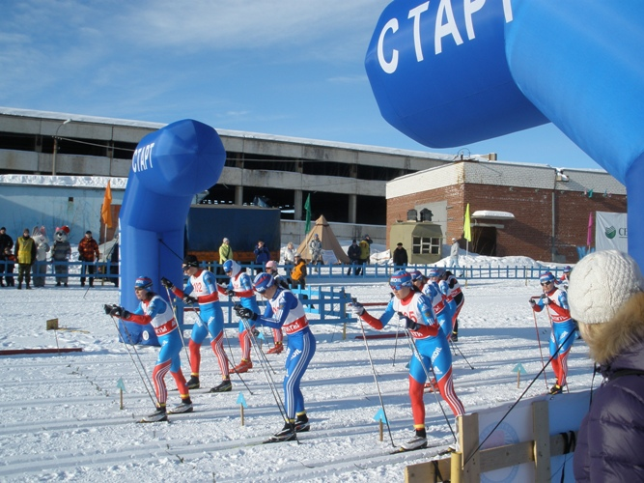
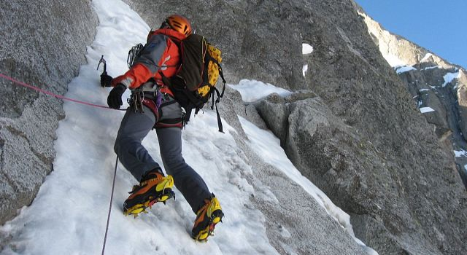
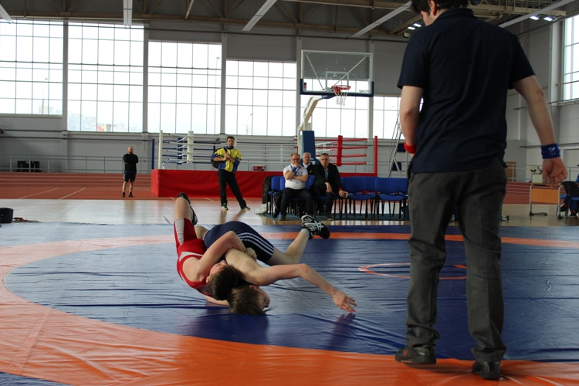
Федеральное и региональное законодательство в части касающейся формирования и реализации КП
С 01 января 2018 года будут утверждены приказы
о новом Порядке финансирования КП за счет средств областного бюджета и Нормах расходов средств на проведение физкультурных мероприятий и спортивных мероприятий, включенных в КП. (на базе Приказов Минспорта России от 30 марта 2015 г. № 282 и 283)

Slide 15
Реализация Календарного плана
Положения о региональных официальных спортивных соревнованиях по виду спорта разрабатываются региональной спортивной федерацией по соответствующему виду спорта на календарный год в соответствии с Общими требованиями к содержанию и оформлению положений (регламентов).
Проект Положения проходит согласование в установленном порядке;
Утверждается не позднее чем за 2 месяца до начала мероприятия;
Размещается на официальных сайтах ЦСП и ЦСМ не позднее чем за 30 дней до проведения спортивного мероприятия;
- Итоговые протоколы соревнований размещаются на официальных сайтах ЦСП и ЦСМ

Slide 16
БЛАГОДАРЮ ЗА ВНИМАНИЕ!

